Slide 1
MEER INFO

Slide 2
Bedenkingen

Slide 3
Dementie
De financiële aspecten
Een kostenplaatje
Joost Verstraeten
april 2024

Slide 4
Hierbij geef ik niet alle bestaande mogelijkheden weer.
Het is meer een samenvatting van mijn persoonlijke ervaringen.
Er is geen garantie dat alle gegevens 100% correct zijn. Laat mij weten als je fouten ontdekt.
Dit werk valt onder creatievecommons

Slide 5
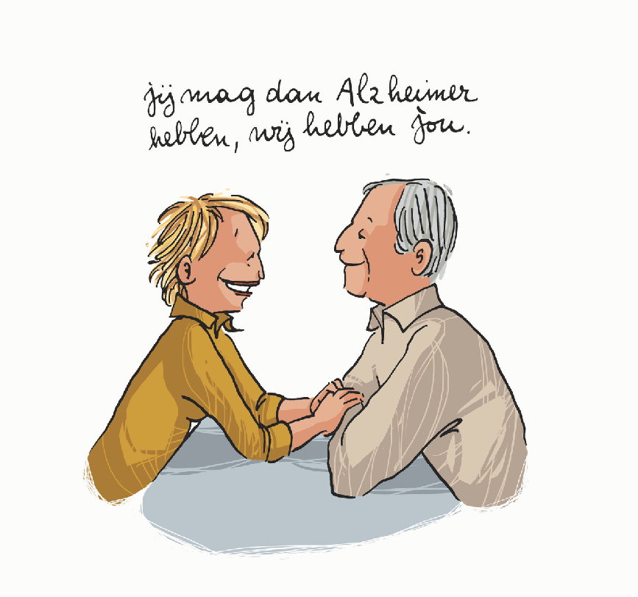
illustraties ‘copyright by Ilah'.

Slide 6
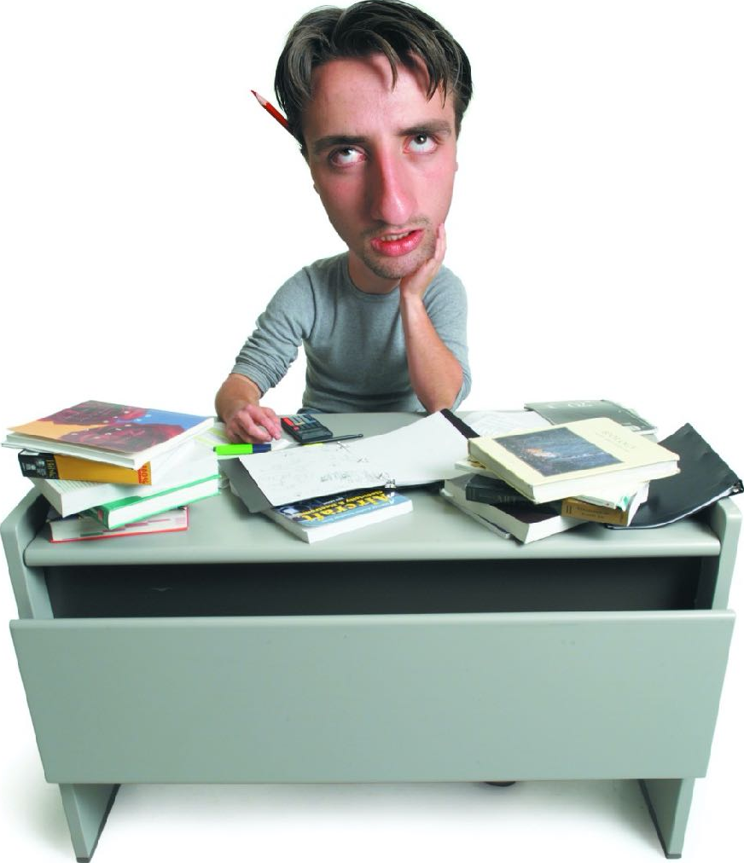
Je hoeft geen nota te maken.
Ik stuur je een link waar je een pdf file van deze dia’s kunt downloaden.
Geef je email-adres door.

Slide 7
Inhoud
Faciliteiten
Subsidies - toelagen
Erkenning als mantelzorger
Incontinentie
Extra’s Nijlen

Slide 8
Faciliteiten
Dagopvang
Kortverblijf
Dementievriendelijke hotels
WoonZorgCentra

Slide 9
Dagopvang
Een dagverzorgingscentrum biedt overdag opvang en verzorging aan ouderen. Er bestaan erkende en niet-erkende centra
Deze centra zijn niet geschikt voor wie zware medische verzorging en begeleiding nodig heeft.
Kostprijs Prijs varieert volgens centrum (per uur, per halve dag, ganse dag met maaltijd, met/zonder vervoer … ) Zo komt men al snel voor 4d/week aan 600 €/ maand
Tussenkomst afhankelijk van de Ziekenkas Vb. 6,50€ / dag met een maximum van 250,00 € of +/- 38 dagen
Besluit
Jaarlijkse kost: 7.200 €
Tussenkomst: 250 €
Blijft 6.950 €
MEER INFO

Slide 10
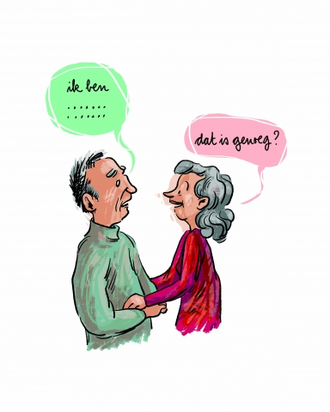
2. Kortverblijf
Een centrum voor kortverblijf (CVK) biedt tijdelijke verzorging en opvang aan ouderen aan. Als oudere verblijft u er dag en nacht.
Kostprijs Prijs varieert volgens centrum Je mag rekenen met +/- 70 € per dag
Tussenkomst Ziekenkas 15€ / dag met een maximum van 28 dagen
MEER INFO

Slide 11
3. Dementievriendelijk hotels
Google zoektocht
Nederland zoeken op zorghotels
Belgie ?
https://www.domeinpolderwind.be/hotel/op-vakantie-met-dementie/

Slide 12
Op vakantie met persoon met dementie
Informatie om je reis/daguitstap in Vlaanderen zoekfunctie naar vakantieverblijven, daguitstappen, eet- en drinkgelegenheden, evenementen, …, Informatie over aangepast vervoer, verzorging …
MEER INFO
MEER INFO
Toegankelijke stranden voor iedereen
Hoeve Megusta:
Polderwind, Zuienkerke
Kompaan-vzw
MEER INFO
MEER INFO
MEER INFO

Slide 13
S-sport – Recreas vzw
Hotel Middelpunt (Middelkerke),
Koninklijke villa, zorghotel aan zee (BZIO)
O’Mer in Blankenberge
Zorgvakanties (voor mindervaliden, zorgbehoevenden en rolstoelgebruikers Brochure
Zorgverblijf Ter duinen Nieuwpoort
MEER INFO
MEER INFO
MEER INFO
MEER INFO
MEER INFO
MEER INFO

Slide 14
Nu, persoonlijke ervaring leert me dat je ook terecht kan in kleinere etablissementen bv. bed and breakfast wanneer je op voorhand contact opneemt met de eigenaar en de situatie kadert, bepaalde vragen stelt/bezorgdheden deelt.
Daar is vaak veel begrip voor en men houdt hier dan wel rekening mee, in de mate van het mogelijke.
Mutualiteit/ziekenfonds heeft vaak een eigen aanbod bv. Samana van CM https://www.samana.be/vakanties/vakantiebrochure/
o.a. groepsvakanties specifiek voor personen met dementie en hun mantelzorger, ook individuele vakanties kunnen gepland worden met ondersteuning

Slide 15
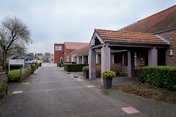
4. WoonZorgCentra
Het Woonzorgcentrum richt zich tot ouderen voor wie het niet langer mogelijk is om zelfstandig te wonen.
Er is een open- en beveiligde afdeling
Kostprijs Prijs varieert volgens centrum en het bijhorend dienstenpakket. Je mag rekenen met +/- 2.100€ per maand
Tevens zijn er ook nog assistentiewoningen (serviceflats)
Kostprijs Prijs varieert volgens centrum Je mag rekenen met een huur van+/- 1.150 € per maand
MEER INFO

Slide 16
Subsidies & toelagen
Zorgbudget voor zwaar zorgbehoevenden
Zorgbudget voor ouderen met een zorgnood

Slide 17
De basis voor alles is een verslag van een maatschappelijke werker om de afhankelijkheidsgraad te bepalen.
Ze bestaat uit een vragenlijst waarmee hun capaciteiten in 6 domeinen van het dagelijks leven worden geëvalueerd: Katzschaal / BelRAI
Maak een afspraak bij de dienst maatschappelijk werk van je ziekenfonds (gratis).
Een maatschappelijk werker komt vervolgens op huisbezoek en maakt een meting op van de zorgzwaarte van de persoon voor wie je zorgt.
Via die meting beslist je zorgkas of de persoon voor wie je zorgt recht heeft op de premie of niet.

Slide 18
De KATZ-schaal
is een evaluatieformulier om de zorgbehoevendheid van hun patiënten. Het formulier moet worden ingevuld door de behandelende geneesheer of door de verpleegkundige.
MEER INFO
MEER INFO
MEER INFO

Slide 19
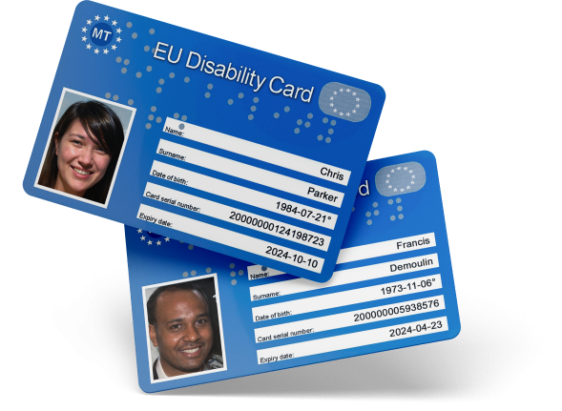
Gevolgen beoordeling Katzschaal
1. Bepaling forfait thuisverzorging : A, B of C
(meer hierover later)
2. Bijkomende voordelen
Parkeerkaart gehandicapt
Europa handicapkaart
Telenet sociaal tarief
Kosteloze begeleider

Slide 20
Zorgbudget voor zwaar zorgbehoevenden?
alleen de naam al ‘zwaar behoevende’ !
Wat is het zorgbudget voor zwaar zorgbehoevenden?
Een vast bedrag van 140 euro in de maand. (Komt toe aan de persoon voor wie je zorgt, niet aan de mantelzorger)
Tevens kom je in aanmerking voor: een parkeerkaart voor personen met een handicapten een kaart kosteloze begeleider .
MEER INFO

Slide 21
Zorgbudget voor ouderen met een zorgnood
Een variabel bedrag afhankelijk van je (gezins)inkomsten, gezinssamenstelling en gezondheidstoestand.
Een budget voor 65’ers met een beperkt inkomen en gezondheidsproblemen.
Komt toe aan de persoon voor wie je zorgt, niet aan de mantelzorger.
Is ook bekend onder de oude naam: tegemoetkoming voor hulp aan bejaarden (THAB).
MEER INFO

Slide 22
Erkenning als mantelzorger
( Met of zonder sociaal recht )
MEER INFO
Helan
Erkenning voorbeelden
MEER INFO
CM
Mantelzorgverlof
MEER INFO
Recht op uitkering
MEER INFO
Vlaanderen
RSVZ

Slide 23
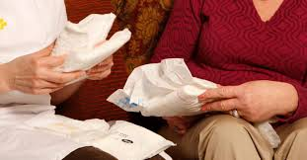
Incontinentie
Omgaan met incontinentie bij dementie
MEER INFO
Een persoon met dementie heeft meer kans op incontinentie of moeite met het gebruik van het toilet dan een persoon van dezelfde leeftijd die geen dementie heeft. Bij sommige ontstaat incontinentie doordat berichten tussen de hersenen en de blaas of darm niet goed werken. Ze herkennen niet altijd dat ze een volle blaas of darm hebben, of kunnen deze niet onder controle houden.

Slide 24
Niet goedkoop
Zoek en vergelijk
Tena
Always
Wasmousse
Washandjes
Abena
Absorin
Onderleggers
Vergelijk verschillende merken
Vergelijk verschillende winkels of webshops

Slide 25
 | Dag | prijs |  | jaar
Pants | 2,5 | € 1,4 | 3,5 | 1260
 | 140 |  | 140
wasmand | 10 | 0,1 |  | 30
schuim |  | 7 |  | 14
onderlegger |  | 0,3 |  | 90
 |  |  |  | 1634

Slide 26
Incontinentieforfait
2 soorten
zwaar zorgbehoeftigen (610,53€)
Niet-afhankelijke persoen (199,27€)
Voorwaarden
Aanvraagformulier
MEER INFO

Slide 27
Extra’s Nijlen
Diftar: een tussenkomst van 40 €/jaar
Aanvraag parkplaats handicap
Mantelzorgpremie 30 / md (OCMW)
Onderhoudsplicht WZC terugvorderen 28 / 300 gemeenten

Slide 28
 | maand | Jaar
Dagopvang | € 600,00 | € 7.200,00
incontinentie materiaal | € 105,00 | € 1.260,00
Subsidi incontinentie | - | -€ 610,00
Subsidi Zorgbudget | -€ 140,00 | -€ 1.680,00
Subsidi dagopvang | - | -€ 250,00
Subsidi Diftar | - | -€ 45,00
Uitgaven en inkomsten
(Afgerond)
Blijft | € 490 /md | € 5.875 / jaar

Slide 29
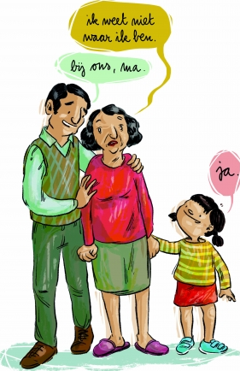
Handleiding sociale kaart dementie
Dementie brochure Nijlen
waar_vind_ik_hulp?

Slide 30
Boeken & Publicaties - Expertisecentrum Dementie Vlaanderen,
Lees- en informatietips - Expertisecentrum Dementie Vlaanderen
Documentatiecentrum - Expertisecentrum Dementie Vlaanderen

